Slide 1

Projet Digicheese
Conception d’une API backend
Groupe 4 :
Julien milhau villar
Victor ODIN
Thibault ODOR
Lead Dev - 2025/2026
Notes:
Thib

Slide 2
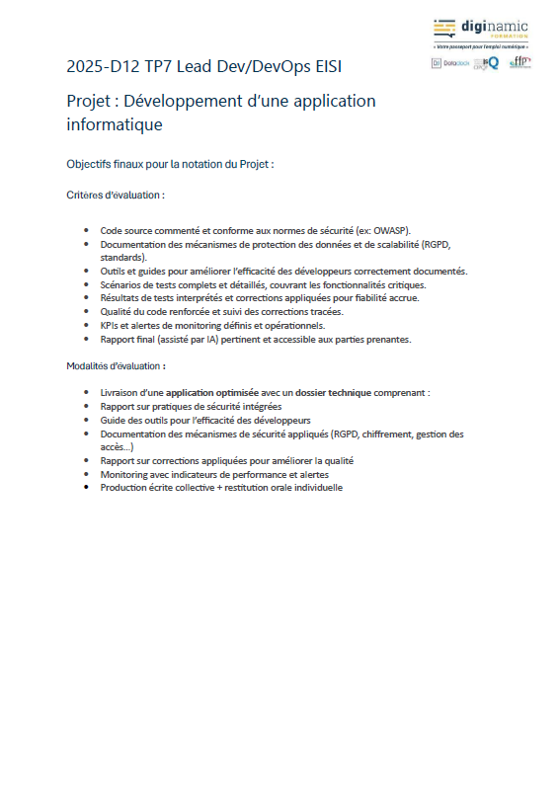
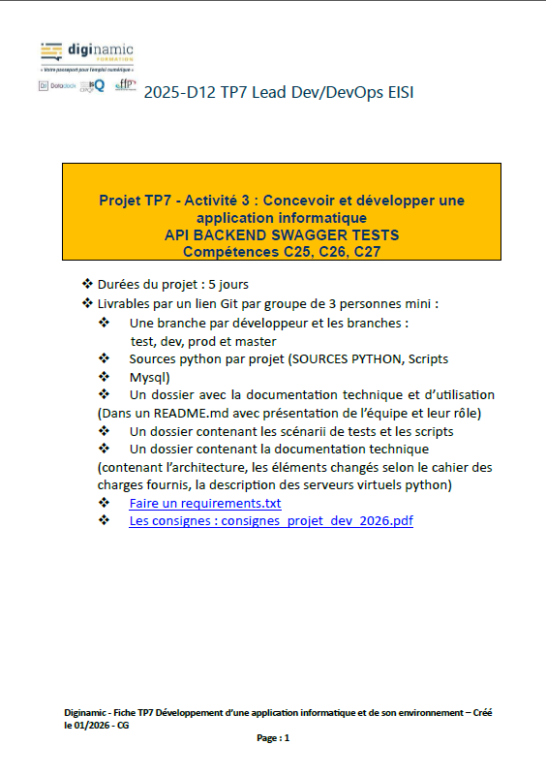
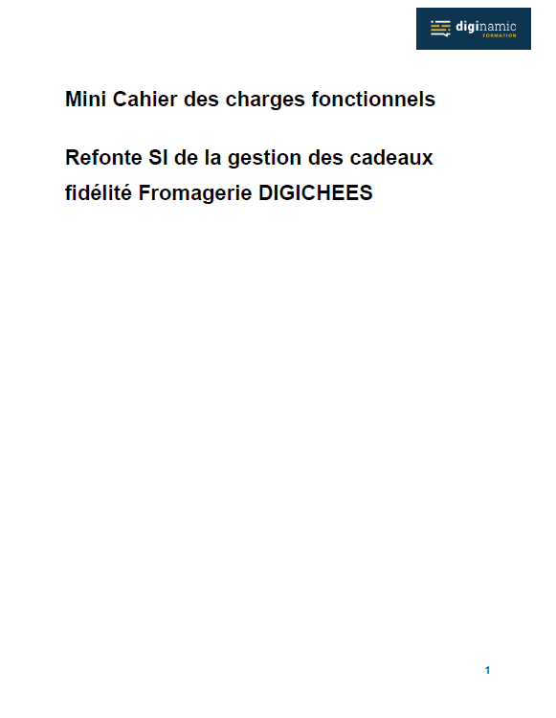
Le projet
Contexte : refonte d’un SI DigiCheese (ancienne appli Access) devenu instable et difficile à maintenir.
But : développer une API backend Python connectée à une base MySQL, testable avec swagger et pensée pour un futur front.
Approche : application centrée sur les rôles (cumulables) : Admin / Opérateur colis / Opérateur stock.
Attendus : CRUD par acteur + sécurités d’accès, + tests API (pytest) et documentation.
2
Notes:
Thib

Slide 3





Organisation
Répartition
Julien
Victor
Thibault
Routage
Conception / Test
Modélisation
Tous
GitHub (branches/PR), relecture, intégration, amélioration, refactorisation
3
Notes:
Thib
VIctor compétent Django -> Flask similitude -> Organisateur, conception du corps du projet -> NOTRE GUIDE

Slide 4
organisation
Daily meeting pour: Code review, Merge Pull Request, Tâches en cours / A faire
Mercredi 14 | Jeudi 15 | Vendredi 16 | Dimanche 18 | Lundi 19 | Mardi 20
Initialisation du projet Mise en place de la structure Flask Premières routes de test (création et authentification). | Modélisation des données Gestion authentification et rôles utilisateurs Mise en place de Swagger. | Repositories Implémentation des repositories Refactorisation Backend | Refactorisation Absraction BaseRepository Implémentation tests Stabilisation API | Présentation soutenance Mise en place tests | Finalisation des rendus Présentation soutenance
4
Notes:
Thib
Voici notre organisation

Slide 5
Outils utilisés
Backend / API
Python + Flask : base de l’application
Flask-RESTful : endpoints REST
Flask-SQLAlchemy / SQLAlchemy : ORM + accès BDD
PyMySQL + MySQL : connexion à la base
Sécurité & Auth
Flask-Login : gestion de session / login
Werkzeug security : hash de mot de passe
Doc & Qualité
Flasgger (Swagger UI) : documentation interactive (YAML dans les docstrings)
pytest + pytest-flask : tests unitaires / tests endpoints
Modélisation
Draw.io
Collaboration
Git / GitHub : branches, pull requests, merges (workflow d’équipe)
Aide
Chat GPT
5
Notes:
Victor

Slide 6
Pourquoi ces outils
Flask:
Gestion des sessions
Similitude avec FastAPi (Framework léger)
Mise en place rapide
Intégration naturelle avec les contraintes techniques (Flask-SQLAlchemy, Flassger, PyMySQL, Pytest-Flask)
Contrainte Techniques:
Swagger
Python
SQLAlchemy
pytest
Collaboration (Github):
Gestions multibranches pour développements parallèles
Historisation et versionnage
Code review
6
Notes:
Victor

Slide 7
Architecture
Routes (Blueprints)
Exposent les endpoints REST (HTTP), contrôles d’accès (rôles), réponse JSON
Repositories
Centralisent le CRUD et l’accès BDD
(moins de duplication, code plus testable)
Models (SQLAlchemy)
Définissent les tables, relations et la structure des données (ORM)
Tests (Pytest-flask)
Robustesse et prédictibilité du code, évite les effets de bords
7
Notes:
Julien

Slide 8
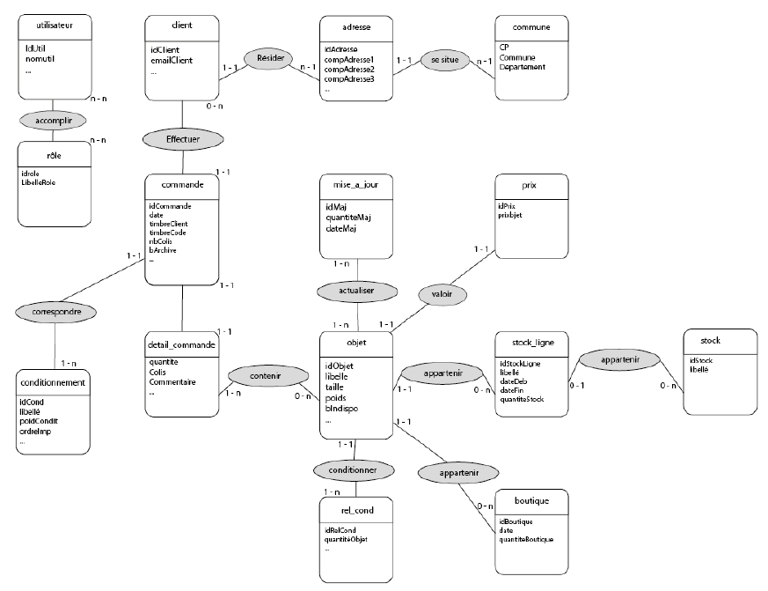
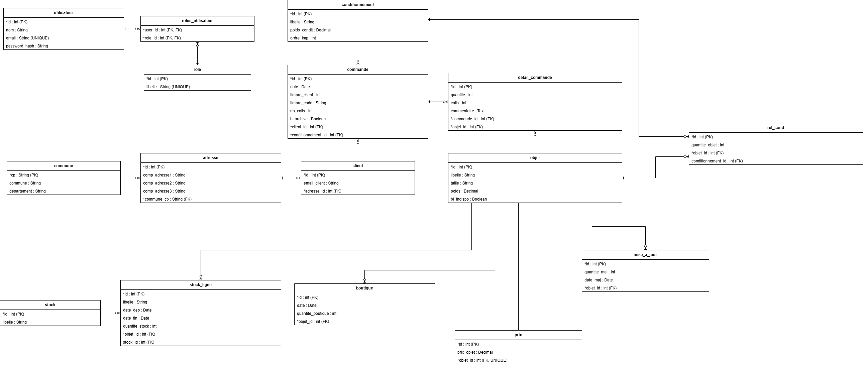
Modèle de données
8
Notes:
Thib
Utilisation d'une enum pour le role (fiabilité des données, bloquer tout role non traité, easy pour ajouter role)
Ajout de email dans "Utilisateur"

Slide 9
Conception des routes
Décorateur de rôle
Structure Finale
Authentification
Login
Signup
Admin
Utilisateurs
Conditionnements
Communes
Objets / Goodies
Operateur Colis
Adresses
Clients
Commandes
Détail Commandes
Route en développement
Mailler
Statistiques
Structure Initiale
Routes Admin
Routes Operateur Colis
9
Notes:
Julien

Slide 10
Démo API
Présentation des routes
http://127.0.0.1:5000/apidocs/
Authentification
http://127.0.0.1:5000/api-login
http://127.0.0.1:5000/api-logout
CRUD ADMIN
http://127.0.0.1:5000/admin/users
CRUD OPERATEUR COLIS
http://127.0.0.1:5000/colis/clients
Routes protégées
http://127.0.0.1:5000/colis/clients
10
Notes:
Julien

Slide 11
Tests
Structure:
--Tests
------conftest.py
------test_admin.py
------test_auth.py
------test_colis.py
Conftest (Setup):
Création du client test
Création des fixtures (data)
Création des fixtures (fonctionnelles)
11
Notes:
Victor
Les fixtures sont automatiquement importés dans les tests

Slide 12
conclusion
Futures améliorations
Documentations complètes
Services
Mailler / Statistiques
Etendre l'existant pour le rôle operateur stock
Testing étendu
Réfléchir à de potentiels améliorations de la modélisation
12
Notes:
Victor

